Slide 1
ЛФК
ЛЕЧЕБНАЯ ФИЗИЧЕСКАЯ КУЛЬТУРА

Slide 2
Определение и общая характеристика
Лечебная физкультура – самостоятельная научная дисциплина. В медицине это метод лечения, использующий средства физической культуры для профилактики, лечения, реабилитации и поддерживающей терапии. ЛФК формирует у человека сознательное отношение к занятиям физическими упражнениями и в этом смысле имеет воспитательное значение; развивает силу, выносливость, координацию движений, прививает навыки гигиены, закаливания организма естественными факторами природы. ЛФК основывается на современных научных данных в области медицины, биологии, физической культуры. Основным средством ЛФК являются физические упражнения, применяемые в соответствии с задачами лечения, с учетом этиологии, патогенеза, клинических особенностей, функционального состояния организма, степени общей физической работоспособности.
Характерной особенностью ЛФК является процесс тренировки больных при помощи физических упражнений. Лечебная физкультура эффективно используется в физическом воспитании студентов высших учебных заведений. Она включена в рабочие программы по физической культуре и спорту и предусматривает сознательное и активное выполнение студентами соответствующих физических упражнений. В процессе занятий студенты приобретают навыки в использовании естественных факторов природы с целью закаливания, физических упражнений – с лечебными и профилактическими целями. Это позволяет считать занятия лечебной физической культурой лечебно-педагогическим процессом.

Slide 3
Определение и общая характеристика
Лечебная физкультура – это один из важнейших элементов современного комплексного лечения, под которым понимается индивидуально подобранный комплекс лечебных методов и средств: консервативного, хирургического, медикаментозного, физиотерапевтического, лечебного питания и др. Комплексное лечение воздействует не только на патологически измененные ткани, органы или системы органов, но и на весь организм в целом. Удельный вес различных элементов комплексного лечения зависит от стадии выздоровления и необходимости восстановления трудоспособности человека. Существенная роль в комплексном лечении принадлежит лечебной физической культуре как методу функциональной терапии.
ЛФК – важнейшее средство реабилитации. Реабилитация есть метод и процесс восстановления здоровья, функционального состояния, трудоспособности и социального статуса человека, нарушенных болезнями, травмами или другими биологическими, механическими, социальными и т.д. факторами. Именно благодаря постепенно усложняющимся физическим нагрузкам процесс реабилитации – медицинской, физической, психологической, профессиональной, социально-экономической и т.п. – протекает гораздо активнее как во времени, так и по интенсивности.

Slide 4
Формы ЛФК
Утренняя гигиеническая гимнастика – проводится по утрам сразу после сна в медицинских учреждениях и самостоятельно в домашних условиях. Утренняя гимнастика способствует снятию процессов торможения, появлению бодрости, укреплению сердечно-сосудистой и дыхательной систем, улучшению обмена веществ, оказывает общетонизирующее действие на весь организм. Длительность проведения занятий зависит от состояния пациента и условий проведения (в палате, на свежем воздухе) и составляет около 10-20 минут.
Лечебная гимнастика – оказывает общеукрепляющее действие на организм, а также решает поставленные задачи в соответствии с заболеванием и его стадией. Групповые занятия проводятся с пациентами, объединенными в одну группу по характеру заболевания и его стадии протекания. Групповые занятия предпочтительны, т.к. проходят обычно в игровой форме, поэтому нравятся пациентам. Могут применяться спортивные снаряды и приспособления для получения более выраженного результата.
Самостоятельные занятия – это специальный комплекс физических упражнений, предварительно разработанный и выполненный вместе с инструктором или врачом. Эти упражнения необходимо повторять 3-5 раз в течение, дня для повышения эффективности лечебной физкультуры, в домашних условиях или в стационаре. Самостоятельные занятия имеют большое значение при лечении заболеваний нервной системы и опорно-двигательного аппарата. Индивидуальные самостоятельные занятия дополняют лечебную гимнастику, проводимую инструктором, и могут осуществляться в последующем только самостоятельно с периодическим посещением инструктора для получения указаний.

Slide 5
Средства ЛФК
Основными средствами ЛФК являются физические упражнения, используемые с лечебной целью, а также естественные факторы природы. Дополнительными – механотерапия (занятия на тренажерах, блоковых установках), массаж и трудотерапия (эрготерапия).
Физические упражнения применяются в соответствие с задачами лечения, с учетом этиологии, патогенеза, клинических особенностей, функционального состояния организма, общей физической работоспособности. Физических упражнений много, и они по-разному влияют на организм. Физические упражнения в ЛФК делят на три группы: гимнастические, спортивно-прикладные и игры.
Гимнастические упражнения состоят из сочетанных движений. С их помощью можно воздействовать на различные системы организма и на отдельные мышечные группы, суставы, развивая и восстанавливая силу мышц, быстроту, координацию и т. д. Все упражнения подразделяются на общеразвивающие (общеукрепляющие), специальные и дыхательные (статические и динамические). Общеукрепляющие упражнения применяют для оздоровления и укрепления организма, повышения физической работоспособности и психоэмоционального тонуса, активизации кровообращения, дыхания. Эти упражнения облегчают лечебное действие специальных.
Спортивно-прикладные упражнения. К спортивно-прикладным упражнениям относятся ходьба, бег, ползание и лазание, бросание и ловля мяча, гребля, ходьба на лыжах, коньках, езда на велосипеде, терренкур (дозированное восхождение), пешеходный туризм.
Игры подразделяются на четыре возрастающие по нагрузке группы: - на месте; - малоподвижные; - подвижные; - спортивные. В ЛФК используют крокет, кегельбан, городки, эстафеты, настольный теннис, бадминтон, волейбол, теннис и элементы других спортивных игр (баскетбол, футбол, ручной мяч, водное поло). Спортивные игры широко применяют в условиях санаторно-курортного лечения и проводят по общим облегченным правилам с подбором партнеров с одинаковой физической подготовленностью. Занятия проводятся в присутствии инструктора лечебной физкультуры, который обучает технике игры и следит за дозированием нагрузок.

Slide 6
Дозировка физической нагрузки
Дозировка в ЛФК – это суммарная величина физической нагрузки, которую больной получает на занятии (процедуре). Нагрузка должна быть оптимальной и соответствовать функциональным возможностям больного. В различные периоды заболевания дозировки нагрузок разделяют на лечебные, тонизирующие и тренирующие:
лечебные дозировки – применяют для оказания терапевтического воздействия на пораженный орган или систему, чтобы предупредить возможные осложнения и сформировать компенсацию;
тонизирующие дозировки – назначают физические упражненияумеренной или большой интенсивности для закрепления, достигнутого при лечении результата и стимулирования функции основных систем. Тонизирующие нагрузки применяют после проведенного восстановительного лечения тяжелых хронических заболеваний или длительной иммобилизации (обездвиженности); –тренирующие дозировки – применяют для восстановления всехфункций организма и повышения работоспособности в период восстановительного лечения или выздоровления.

Slide 7
Показания, противопоказания и факторы риска в лечебной физкультуре
Лечебная физкультура показана в любом возрасте почти при всех заболеваниях, травмах и их последствиях. Она находит широкое применение в клинике внутренних болезней; неврологии и нейрохирургии; травматологии и ортопедии; после хирургического лечения заболеваний внутренних органов; в педиатрии; акушерстве и гинекологии; фтизиатрии; психиатрии; офтальмологии – при неосложненной миопии; в онкологии – у больных без метастазов после радикального лечения.
Перечень противопоказаний касается в основном начального периода острой стадии заболевания или обострения хронических болезней, острого периода травмы, при показаниях к хирургическому вмешательству, при кровотечениях.

Slide 8
Общие противопоказания к назначению ЛФК
острые инфекционные и воспалительные заболевания с высокой температурой тела и общей интоксикацией;
острый период заболевания и его прогрессирующее течение;
злокачественные новообразования до их радикального лечения, злокачественные новообразования с метастазами;
выраженная олигофрения (слабоумие) и психические заболевания с резко нарушенным интеллектом;
наличие инородного тела вблизи крупных сосудов и нервных стволов;
острые нарушения коронарного и мозгового кровообращения;
острые тромбозы и эмболии;
нарастание сердечно-сосудистой недостаточности с декомпенсацией кровообращения и дыхания;
кровотечения;
общее тяжелое состояние больного - значительно выраженный болевой синдром;
отрицательная динамика ЭКГ, свидетельствующая об ухудшении коронарного кровообращения;
атриовентрикулярная блокада.

Slide 9
Временные противопоказания к назначению ЛФК
обострение хронических заболеваний;
осложнение в течение заболевания;
интеркурентные заболевания инфекционного или воспалительного характера;
острые повреждения;
появление признаков, свидетельствующих о прогрессировании заболевания и ухудшении состояния больного;
сосудистый криз (гипертонический, гипотонический или при нормальном АД);
нарушение ритма сердечных сокращений: синусовая тахикардия (свыше 100 уд./мин), брадикардия (менее 50 уд./мин), приступ пароксизмальной или мерцательной аритмии, экстрасистолы с частотой более чем 1:10.

Slide 10
Разновидности ЛФК
Лечебная физкультура при травмах и некоторых заболеваниях аппарата движения:
ЛФК при травмах позвоночника
ЛФК при переломах костей пояса верхних конечностей и верхних конечностей
ЛФК при переломах костей таза
ЛФК при переломах нижних конечностей
ЛФК при сколиозах
ЛФК при остеохондрозе
ЛФК при плоскостопии
Лечебная физкультура при заболеваниях органов пищеварения
Лечебная физическая культура при заболеваниях сердечно-сосудистой системы:
ЛФК при инфаркте миокарда
ЛФК при ишемической болезни сердца
ЛФК при артериальной гипертонии
ЛФК при пороках сердца
Лечебная физкультура при заболеваниях органов дыхания:
ЛФК при пневмонии
ЛФК при плеврите
ЛФК при остром бронхите
ЛФК при бронхиальной астме

Slide 11
Кто проводит ЛФК
ЛФК и массаж проводят инструкторы ЛФК и массажи­сты. В лечебных учреждениях это специалисты со средним медицинским образованием или педагоги физвоспитания с высшим образованием и соответствующей профильной подготовкой.
В зависимости от должностных обязанностей и прав специалистами по лечебной физкультуре могут быть люди с соответственным образованием:
врач по ЛФК: высшее медицинское по специализации «лечебное дело»/«педиатрия»;
инструктор-методист: высшее физкультурное с дополнительным прохождением подготовки по лечебной физкультуре;
инструктор: среднее медицинское с прохождением сертификационного курса по ЛФК .

Slide 12
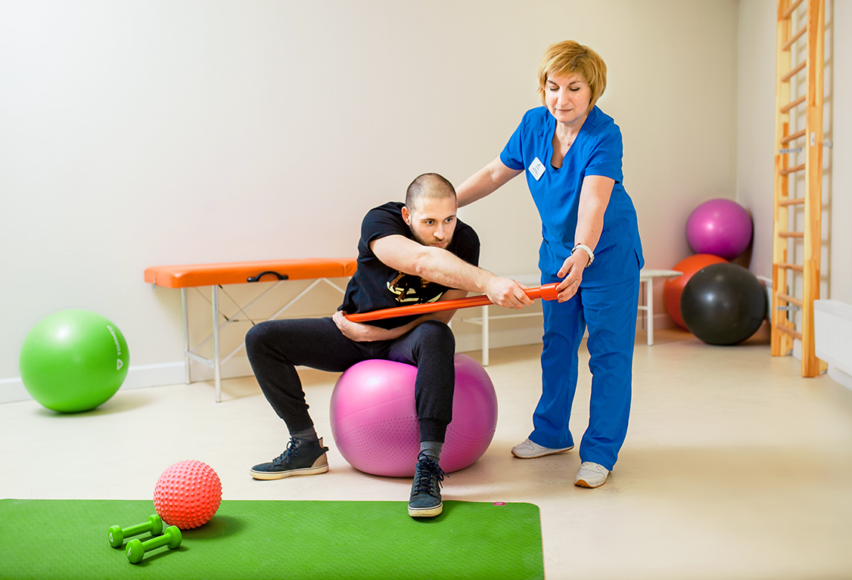
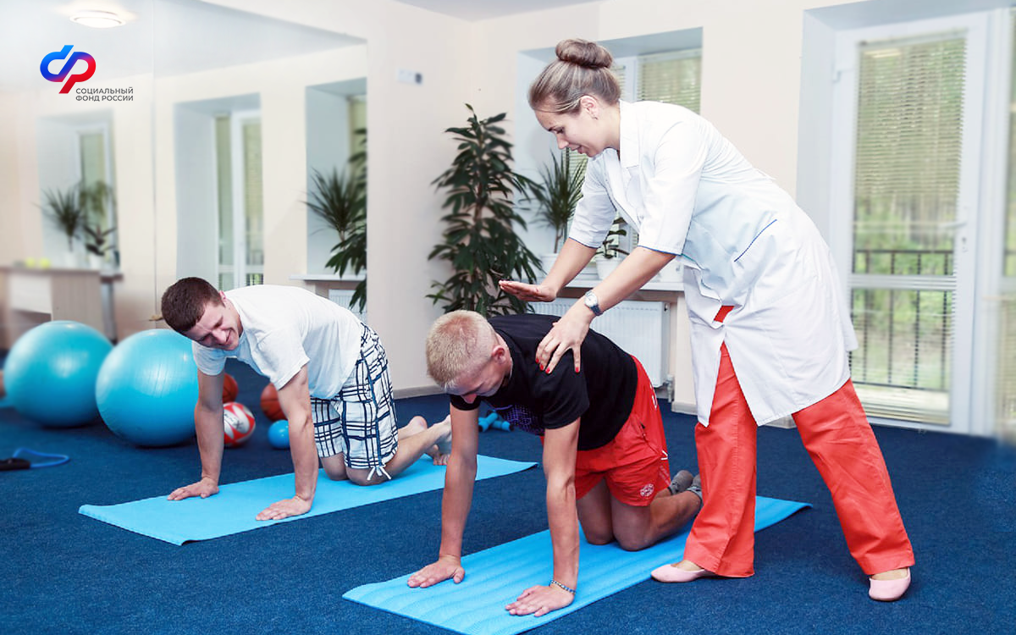
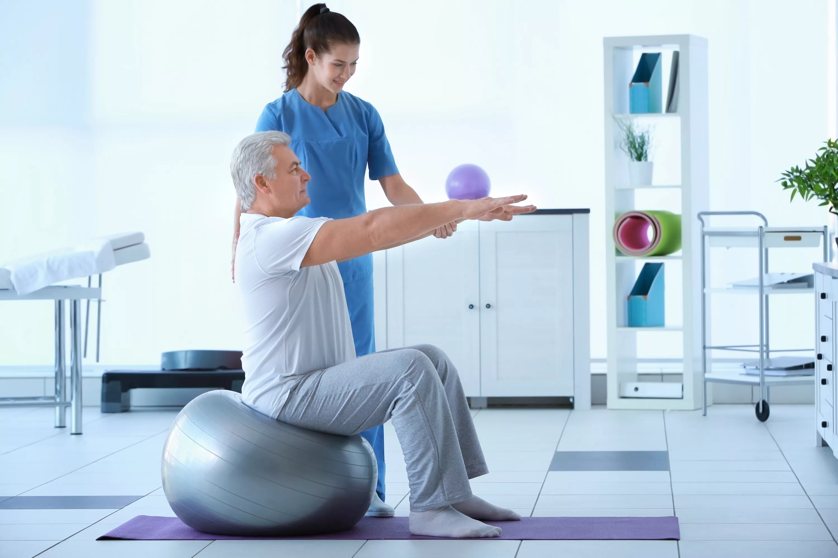
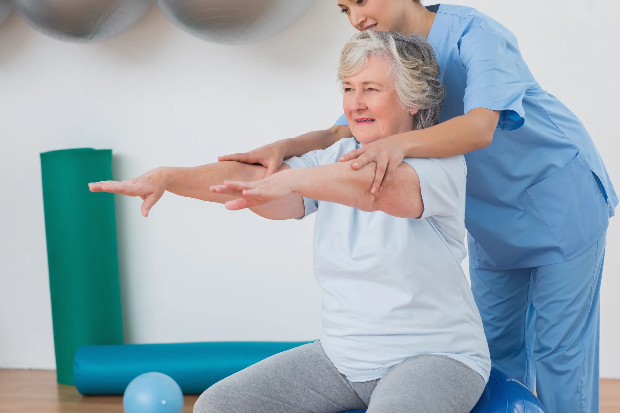
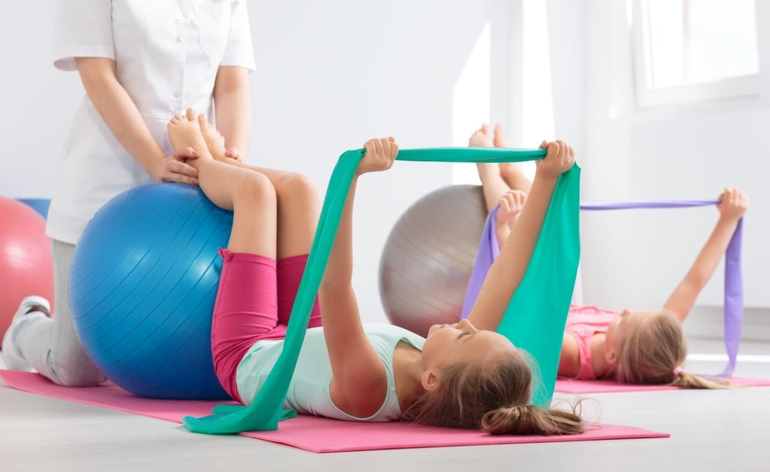
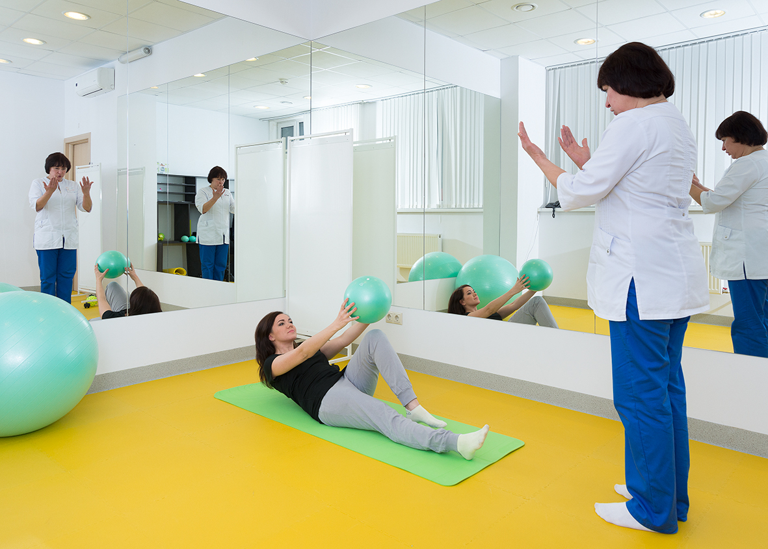
Комплексы составляются с учетом заболевания, подготовленности, возможных противопоказаний

